Slide 1
TÌM HIỂU KỸ THUẬT PHÁT HIỆN NGƯỜI TRONG VIDEO GIÁM SÁT LỚP HỌC
GVHD:
TS. Đinh Bá Tiến
SVTH:
Nguyễn Xuân Tường Huy
Nguyễn Hoàng Vũ

Slide 2
Nội dung trình bày
1
Giới thiệu
2
Phát hiện màu tóc người
3
Phát hiện phần thân trên người bằng SVM và HOG
4
Phát hiện phần thân trên người bằng Snake
5
Tổng kết

Slide 3
Nội dung trình bày
1
Giới thiệu
2
Phát hiện màu tóc người
3
Phát hiện phần thân trên người bằng SVM và HOG
4
Phát hiện phần thân trên người bằng Snake
5
Tổng kết

Slide 4

Giới thiệu
Vấn đề phát hiện và giám sát đối tượng được ứng dụng trong nhiều lĩnh vực

Slide 5
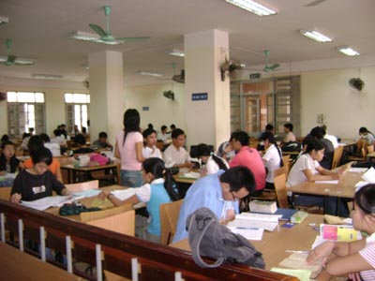

Giới thiệu
Có bao nhiêu người trong lớp học ???

Slide 6
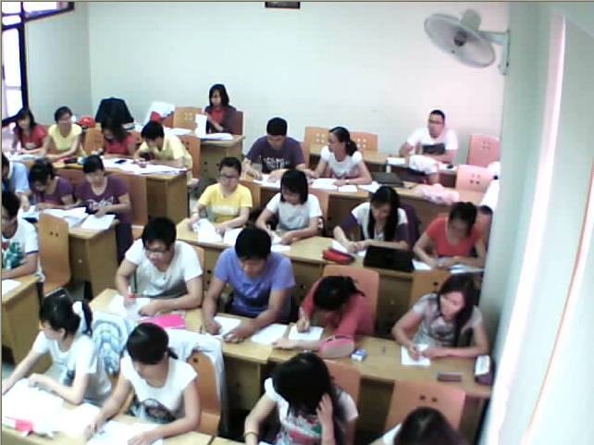
Giới thiệu bài toán
Tìm hiểu các kỹ thuật phát hiện người và ứng dụng vào video giám sát lớp học
Các giả định
Màu tóc của người là màu đen
Phát hiện trên một dãy bàn quan sát rõ

Slide 7
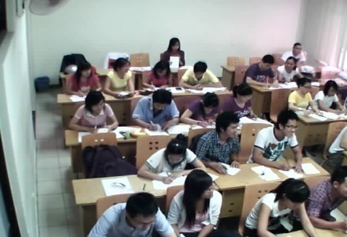
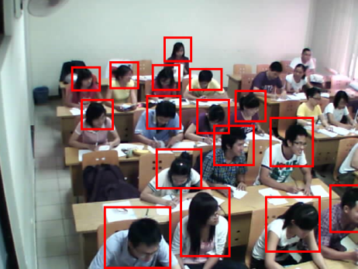
Hướng tiếp cận
Hair Detection
Upper body detection by SVM + HOG
Upper body detection by Snake (omega shape)
Result
frame

Slide 8
Nội dung trình bày
1
Giới thiệu
2
Phát hiện màu tóc người
3
Phát hiện phần thân trên người bằng SVM và HOG
4
Phát hiện phần thân trên người bằng Snake
5
Tổng kết

Slide 9
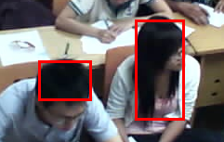
Hair Detection
Mục tiêu: xác định màu tóc của người
Single Gaussian

Slide 10
Single Gaussian
Xác định một điểm có cùng màu với màu chúng ta muốn tìm hay không
Gồm hai bước:
Huấn luyện
Phân lớp

Slide 11
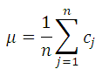


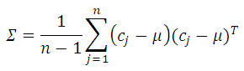
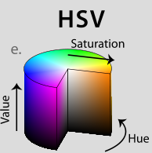
Huấn Luyện
Means (μ)
Covariance (Σ)
Huấn Luyện
Nguồn: http://en.wikipedia.org/wiki/HSL_and_HSV

Slide 12
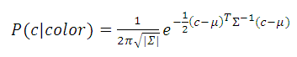
Phân Lớp
Màu Tóc
P(c|color) > Ngưỡng
P(c|color)
Ngưỡng
Phân Lớp
Means (μ)
Covariance (Σ)
P(c|color) <= Ngưỡng

Slide 13

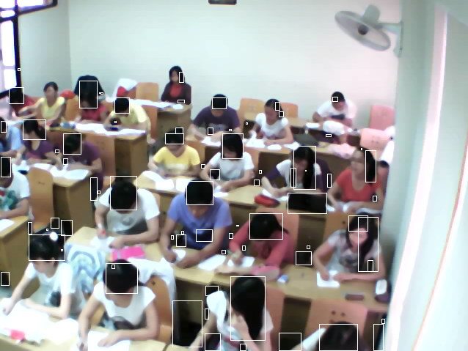
Kết quả

Slide 14
Nội dung trình bày
1
Giới thiệu
2
Phát hiện màu tóc người
3
Phát hiện phần thân trên người bằng SVM và HOG
4
Phát hiện phần thân trên người bằng Snake
5
Tổng kết

Slide 15
Upper body detection by SVM + HOG
Dữ liệu đầu vào:
Khu vực được phát hiện có màu tóc người
Mục tiêu:
Phát hiện phần thân trên của người

Slide 16
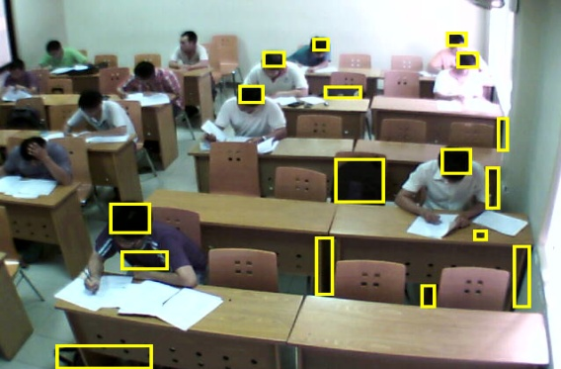
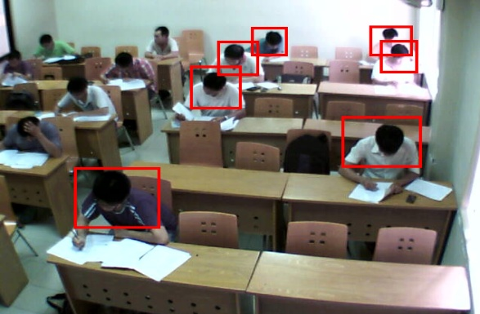
Upper body detection by SVM + HOG
Ý tưởng chính của phương pháp
input
Tính HOG
Linear SVM
Result

Slide 17
Histogram of gradient (HOG)

Slide 18
Histogram of gradient (HOG)
HOG: đặc trưng được dùng nhiều trong lĩnh vực phát hiện đối tượng.
Đề xuất bởi Bill Triggs và Navel Dalal vào năm 2005 tại viện nghiên cứu INRIA
Ý tưởng: hình dạng và trạng thái xuất hiện (appearance) của vật có thể được đặc trưng bằng sự phân bố về gradient và hướng của cạnh (edge direction).

Slide 19
Rút trích đặc trưng
Tính toán HOG
Chuẩn hóa ảnh
Tính gradient
Tính HOG cho từng cell
Thu thập HOG
Tính và chuẩn hóa vector đặc trưng cho từng block
Thu thập các đặc trưng HOG cho các cửa sổ
Notes:
Static HoG Encoding
Collects HoGs

Slide 20
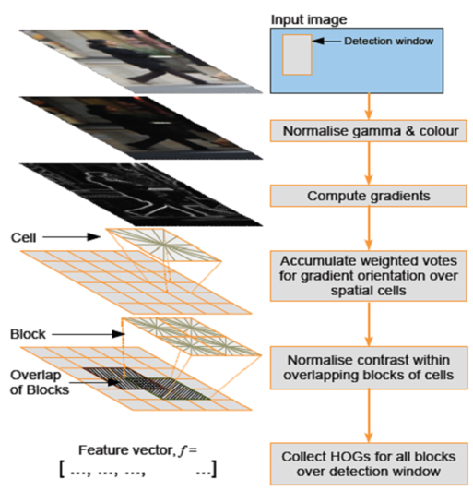
Chuẩn hóa ảnh
Cân bằng Histogram
Làm giảm đi ảnh hưởng của sự thay đổi ánh sáng và shadowing ( che chắn)
Nguồn: Wei Jiang, "Human Feature Extraction in VS image Using HOG Algorithm"

Slide 21
Tính gradient
Lấy gradient theo chiều x:
→ Ảnh X-Gradient
Lấy gradient theo chiều y:
→ Ảnh Y-Gradient
Nguồn: Wei Jiang, "Human Feature Extraction in VS image Using HOG Algorithm"

Slide 22
Tính gradient
Hướng (orientation)
Biên độ (magnitude)
X-Gradient
Orientation
Magnitude
Y-Gradient
Nguồn: Wei Jiang, "Human Feature Extraction in VS image Using HOG Algorithm"

Slide 23
Tính gradient histogram từng cell
Nguồn: Wei Jiang, "Human Feature Extraction in VS image Using HOG Algorithm"

Slide 24
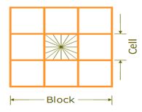
Tính vector đặc trưng từng block
Nguồn: Wei Jiang, "Human Feature Extraction in VS image Using HOG Algorithm"

Slide 25
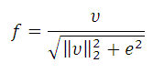
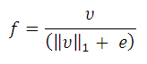
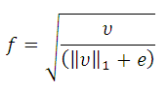
Chuẩn hóa block
L2-norm:
L1-norm:
L1-sqrt:
Notes:
Trong đó:
: vector đặc trưng ban đầu của một block (chưa chuẩn hóa).
: k-norm của với k = 1, 2
: Hằng số nhỏ

Slide 26
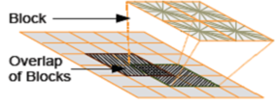
Thu thập đặc trưng từng cửa sổ
Đặc trưng của một cửa sổ sẽ được tính bằng cách ghép từng đặc trưng của từng block tạo nên cửa sổ đó.
Lưu ý : các block được lắp ghép trùng lắp nhau
Nguồn: Wei Jiang, "Human Feature Extraction in VS image Using HOG Algorithm"

Slide 27
Support VeCTOR MACHINES (SVM)

Slide 28
SVM
SVM: Giới thiệu năm 1992 bởi Vladimir Vapnik và hai đồng sự Bernhard Boser và Isabelle Guyon
Bộ phân lớp tuyến tính:
Phân loại đâu là phần thân trên người?
Trải qua hai bước:
Huấn luyện dựa trên tập dữ liệu positive và negative
Phân lớp

Slide 29
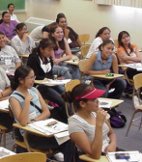

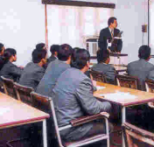





Huấn Luyện
Positive
Negative
Rút trích đặc trưng HOG
HUẤN LUYỆN BỘ PHÂN LỚP SVM

Slide 30
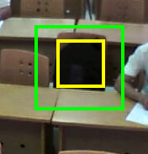

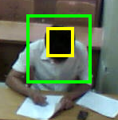
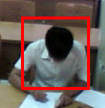
Phân Lớp
Rút trích đặc trưng HOG
SVM
Rút trích đặc trưng HOG

Slide 31
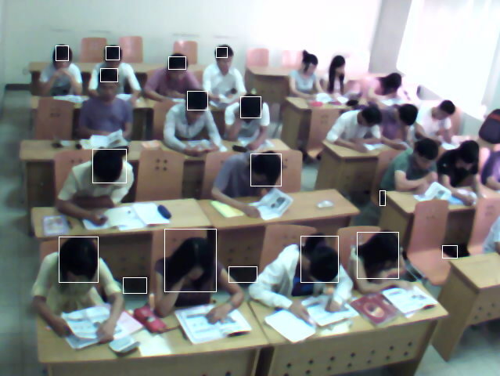
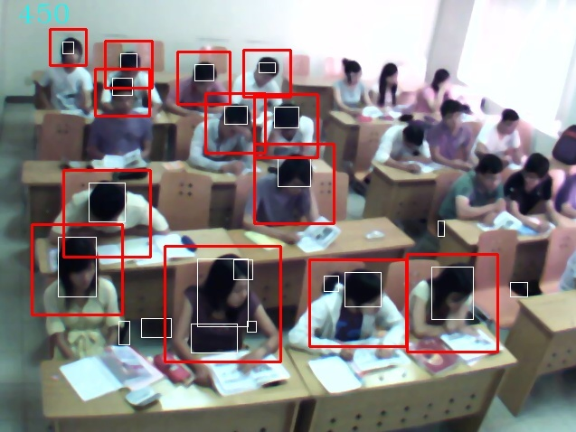
Kết quả
SVM + HOG

Slide 32
Nội dung trình bày
1
Giới thiệu
2
Phát hiện màu tóc người
3
Phát hiện phần thân trên người bằng SVM và HOG
4
Phát hiện phần thân trên người bằng Snake
5
Tổng kết

Slide 33
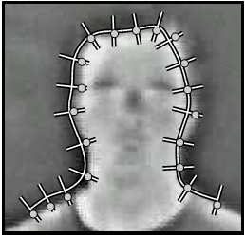
Snake
Giới thiệu trong bài báo “Probabilistic Data Association Methods for Tracking Multiple and Compound Visual Object”, bởi Chirtopher Rasmussen và Gregory D.Hager
Nguồn: Chirtopher Rasmussen và Gregory D.Hager, “Probabilistic Data Association Methods for Tracking Multiple and Compound Visual Object”,
Notes:
Được giới thiệu trong một bài báo của … vào năm 2000

Slide 34
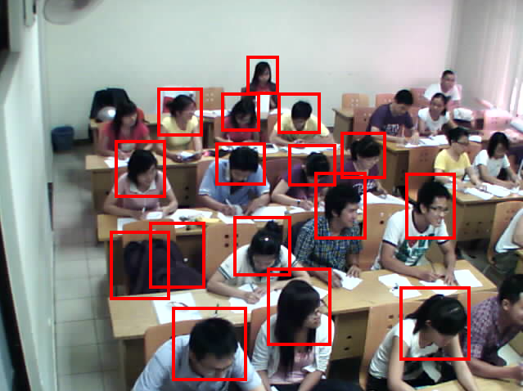
Snake
Mục đích:
loại bỏ nhiễu trong kết quả phát hiện người bằng SVM + HOG
Dữ liệu đầu vào:
Khu vực màu tóc người
Khu vực được phát hiện có người bởi SVM
Các phát hiện sai gây nhiễu
Notes:
Mục đích của bước này là để kiểm tra và loại bỏ các phân lớp sai sau bước phân lớp bằng SVM.
Đầu vào của bước này là các cửa sổ kết quả sau bước phân lớp SVM, kết quả là các cửa sổ được xác nhận là có hình dạng như hình dạng cho trước.

Slide 35
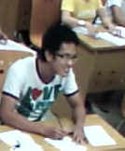
Snake
Ý tưởng hoạt động của Snake
Phần đầu của người
Notes:
Ý tưởng chính của snake là đưa ra các dạng mẫu có sẵn, ta tiến hành so khớp các dạng mẫu này với cửa sổ, xác định xem ảnh thân trên của người có mang hình dạng gần giống với dạng mẫu cho trước hay không

Slide 36
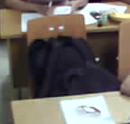
Snake
p < threshold
Notes:
Với dạng mẫu cho trước, cửa sổ đầu vào sẽ được tính độ khớp theo công thức và so sánh với giá trị ngưỡng, nếu độ khớp nhỏ hơn ngưỡng này tức là trong cửa sổ không có đường viền nào tương đồng với dạng mẫu và bị loại

Slide 37
Snake
p > threshold
Notes:
Ngược lại, độ khớp tính được lớn hơn ngưỡng cho trước thì tức là trong cửa sổ đó có đường viền tương ứng với dạng mẫu và cửa sổ đó được chấp nhận.

Slide 38
Snake
Tư thế của người thì đa dạng và phức tạp
Biến đổi Affine
…
Notes:
Người trong video có tư thế khác nhau nên đòi hỏi dạng mẫu đầu vào cần có độ đa dạng phù hợp.
Để đáp ứng được điều này, ứng với mỗi dạng mẫu cho trước, một không gian dạng mẫu được tạo ra thông qua 1 loạt các phép biển đổi affine: tịnh tiến, phóng to thu nhỏ, xoay; nhờ đó, ta có được nhiều dạng mẫu hơn, tuy nhiên cần nhiều bộ nhớ để lưu trữ hết các không gian dạng mẫu này.

Slide 39

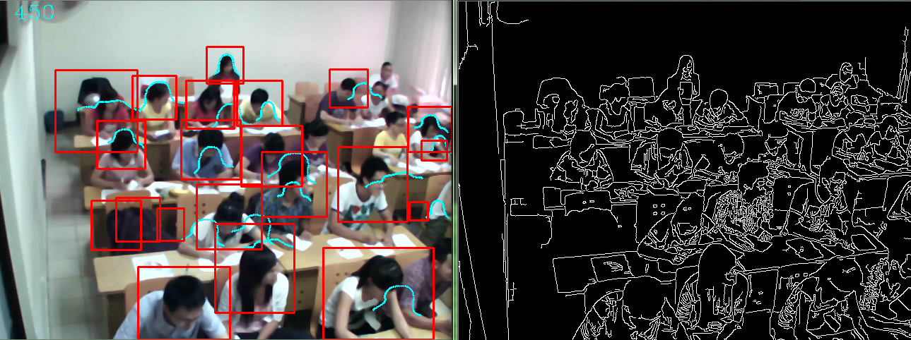
Snake
Omega shape
Notes:
Thông thường, người ta sử dụng hình dạng giống với omega để thể hiện hình dạng đầu-vai của người. Kết quả trên các video có background đồng nhất khá tốt.
Tuy nhiên đối với video lớp học, màu sắc đa dạng của quần áo, bàn ghế… khiến cho việc phát hiện đường viền nhiễu khá nhiều, và gây ảnh hưởng lớn đến kết quả của bước phát hiện bằng snake

Slide 40

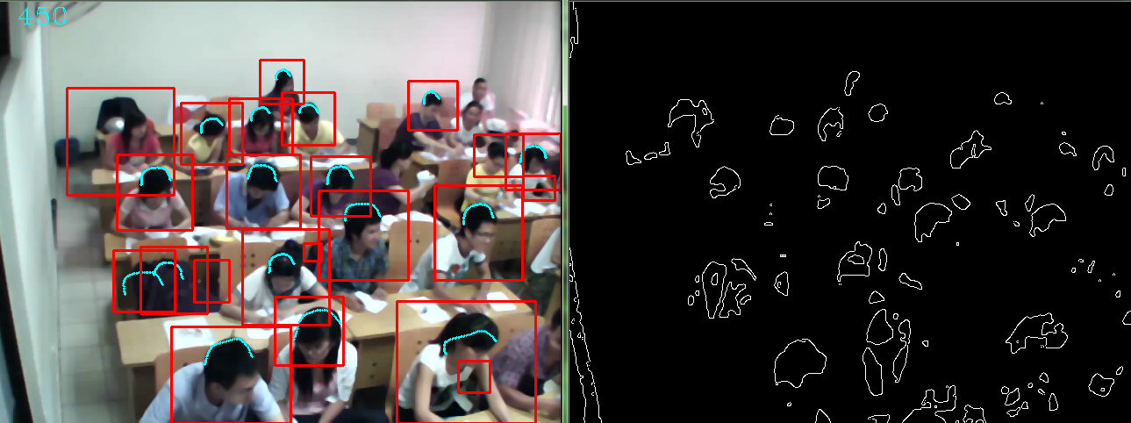
Snake
Notes:
Nhận xét rằng, nửa vùng trên của đầu của người có dạng hình tròn, một số trường hợp tóc dài hoặc cột tóc cao, nhưng vẫn giữ được hình dạng tròn đó.
Vì thế, chúng tôi đề nghị thay vì sử dụng dạng omega, thì lấy kết quả sau bước lọc màu tóc bằng single gaussian, và các dạng mẫu có dạng nửa hình cung để xác định các vùng đầu của người trong video. Kết quả thu được khả quan hơn.

Slide 41
Kết quả
Ưu điểm
Nhanh, đơn giản.
Khuyết điểm
Tốn chi phí bộ nhớ lưu trữ
Phụ thuộc vào kết quả của bước xác định đường viền và dạng mẫu ban đầu.
Notes:
Phương pháp này có ưu điểm là đơn giản và nhanh, đồng thời ta có thể xác định các hình dạng như mong muốn.
Một số khuyết điểm là cần bộ nhớ để lưu trữ các không gian dạng mẫu được tạo ra để so khớp với các cửa sổ.
Khuyết điểm khác là phụ thuộc nhiều vào kết quả của bước phát hiện màu tóc trước đó, và các dạng mẫu ban đầu để cho ra kết quả tốt và bao quát.

Slide 42
Nội dung trình bày
1
Giới thiệu
2
Phát hiện màu tóc người
3
Phát hiện phần thân trên người bằng SVM và HOG
4
Phát hiện phần thân trên người bằng Snake
5
Tổng kết

Slide 43
Kết quả thực nghiệm
Tên video | Tổng số người | Số người phát hiện được | Tỷ lệ phần trăm
3.avi | 16 | 14.83333 | 92.71
4.avi | 15 | 11.54054 | 76.93
5.avi | 13 | 12.58696 | 96.82
7.avi | 7 | 5.346154 | 76.37
9.avi | 1 | 0.947368 | 94.74

Slide 44
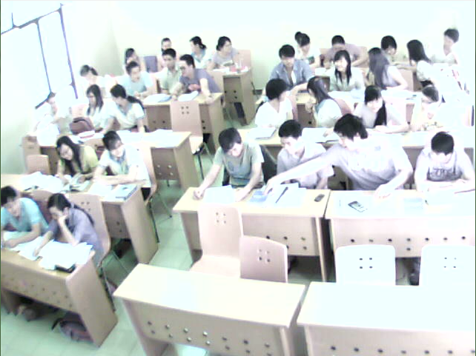
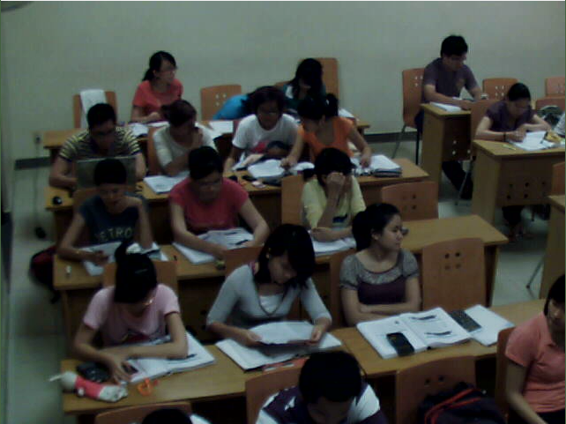
Khó khăn
Ánh sáng thay đổi
Khu vực đầu người tiếp xúc với những vùng hoặc đồ vật có màu tối
Chất lượng video kém

Slide 45
Hướng phát triển
Theo vết từng học sinh
Tính độ dao động

Slide 46
Tài liệu tham khảo
Wei Jiang, "Human Feature Extraction in VS image Using HOG Algorithm".
Navneet Dalal and Bill Triggs, "Histograms of Oriented Gradients for Human Detection," p. 6.
Paul Viola and Michael Jones, "Rapid Object Detection using a Boosted Cascade of Simple Features," pp. 2-3, 2001
Jiawei Han and Micheline Kamber, "Data Mining Concepts and Techniques," pp. 337-344.
Colin Campbell, "Introduction to Support Vector Machines".

Slide 47
Cám ơn thầy cô và các bạn đã theo dõi

Slide 48
PHỤ LỤC

Slide 49
hog

Slide 50
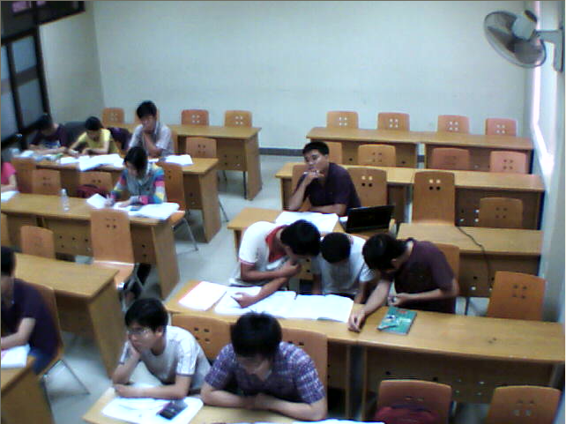
Các khái niệm cơ bản
Ô (cell)
Khối (block)
Cửa sổ (Window)
Ô
Khối
Cửa sổ

Slide 51
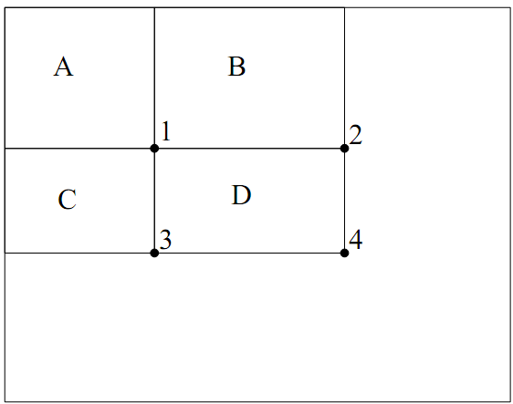
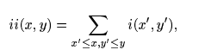
Tính toán đặc trưng bằng Integrals Image
Nguồn: Paul Viola and Michael Jones, "Rapid Object Detection using a Boosted Cascade of Simple Features," pp. 2-3, 2001

Slide 52
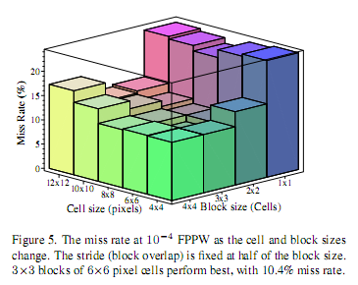
Nguồn: Navneet Dalal and Bill Triggs, "Histograms of Oriented Gradients for Human Detection," p. 5

Slide 53
svm

Slide 54
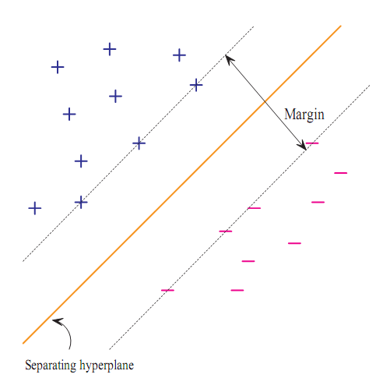
SVM
Nguồn: Colin Campbell, "Introduction to Support Vector Machines"

Slide 55
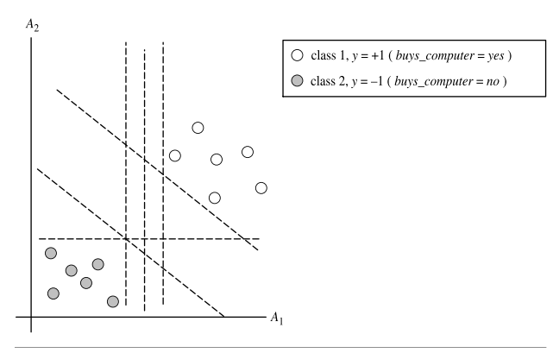
SVM
Nguồn: Jiawei Han and Micheline Kamber, "Data Mining Concepts and Techniques," pp. 337-344.

Slide 56
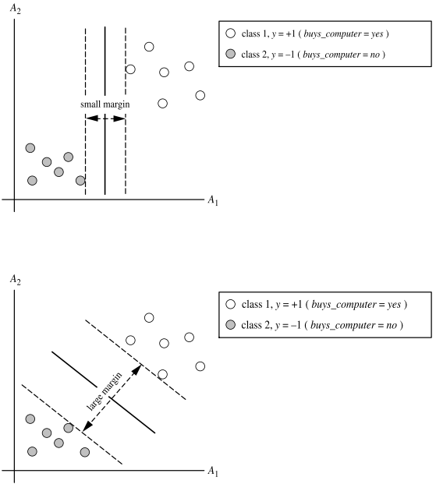
SVM
Nguồn: Jiawei Han and Micheline Kamber, "Data Mining Concepts and Techniques," pp. 337-344.

Slide 57
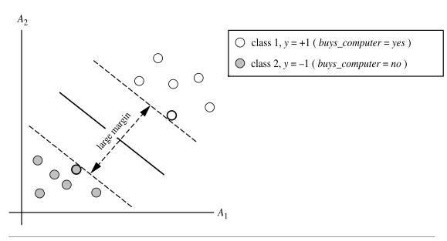
Support Vector
Nguồn: Jiawei Han and Micheline Kamber, "Data Mining Concepts and Techniques," pp. 337-344.

Slide 58
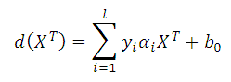
Phân loại
y_{i} là nhãn lớp của support vector X_{i}
X^{T} là một bộ test
α (nhân tử Lagrangian)
b₀ là biến số được xác định bởi sự tối ưu hóa hay các thuật toán SVM
l là số lượng các support vectors.
d(X^{T}) > 0: X^{T} rơi vào phía trên của MMH, SVM đoán X^{T} thuộc về lớp +1
d(X^{T}) <= 0: X^{T} nằm tại hoặc dưới MMH, nhãn lớp được đoán là -1

Slide 59
Snake

Slide 60
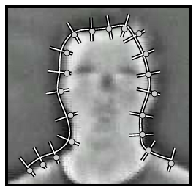
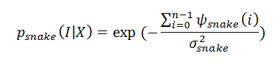
Snake

Slide 61
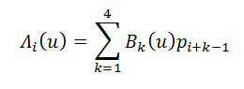
Snake
Biểu diễn thông qua control points
B_{k}: hàm trọng số
p_{i+k-1}: control point, 1 ≤ k ≤ 4

Slide 62
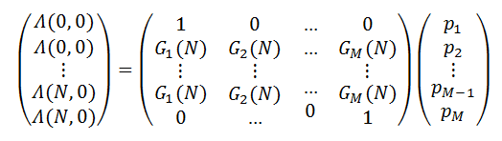
Snake
Đường cong toàn cục

Slide 63
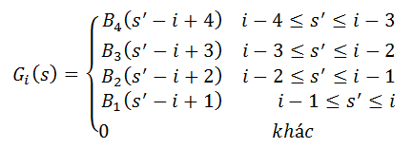
Snake

Slide 64
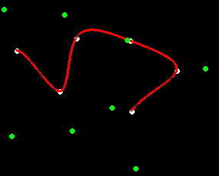
Snake

